Slide 1

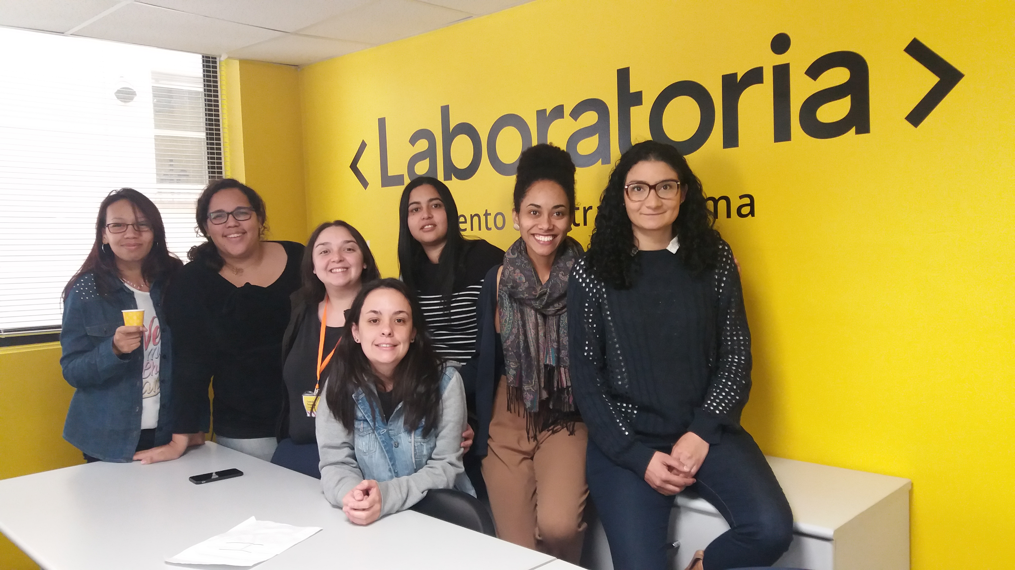

Sprint 3 - Hackathon

Slide 2


Desafio: o mundo da música e entretenimento
Criar um produto a partir do uso de uma, ou mais de uma, API
Escolha da API:
https://developers.deezer.com/api
https://www.deezer.com/en/playlist/4749228108

Slide 3
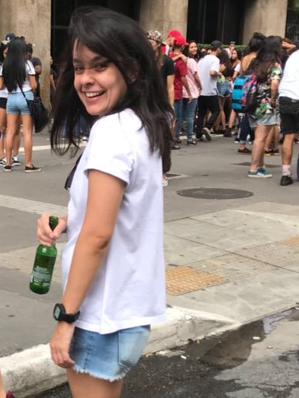
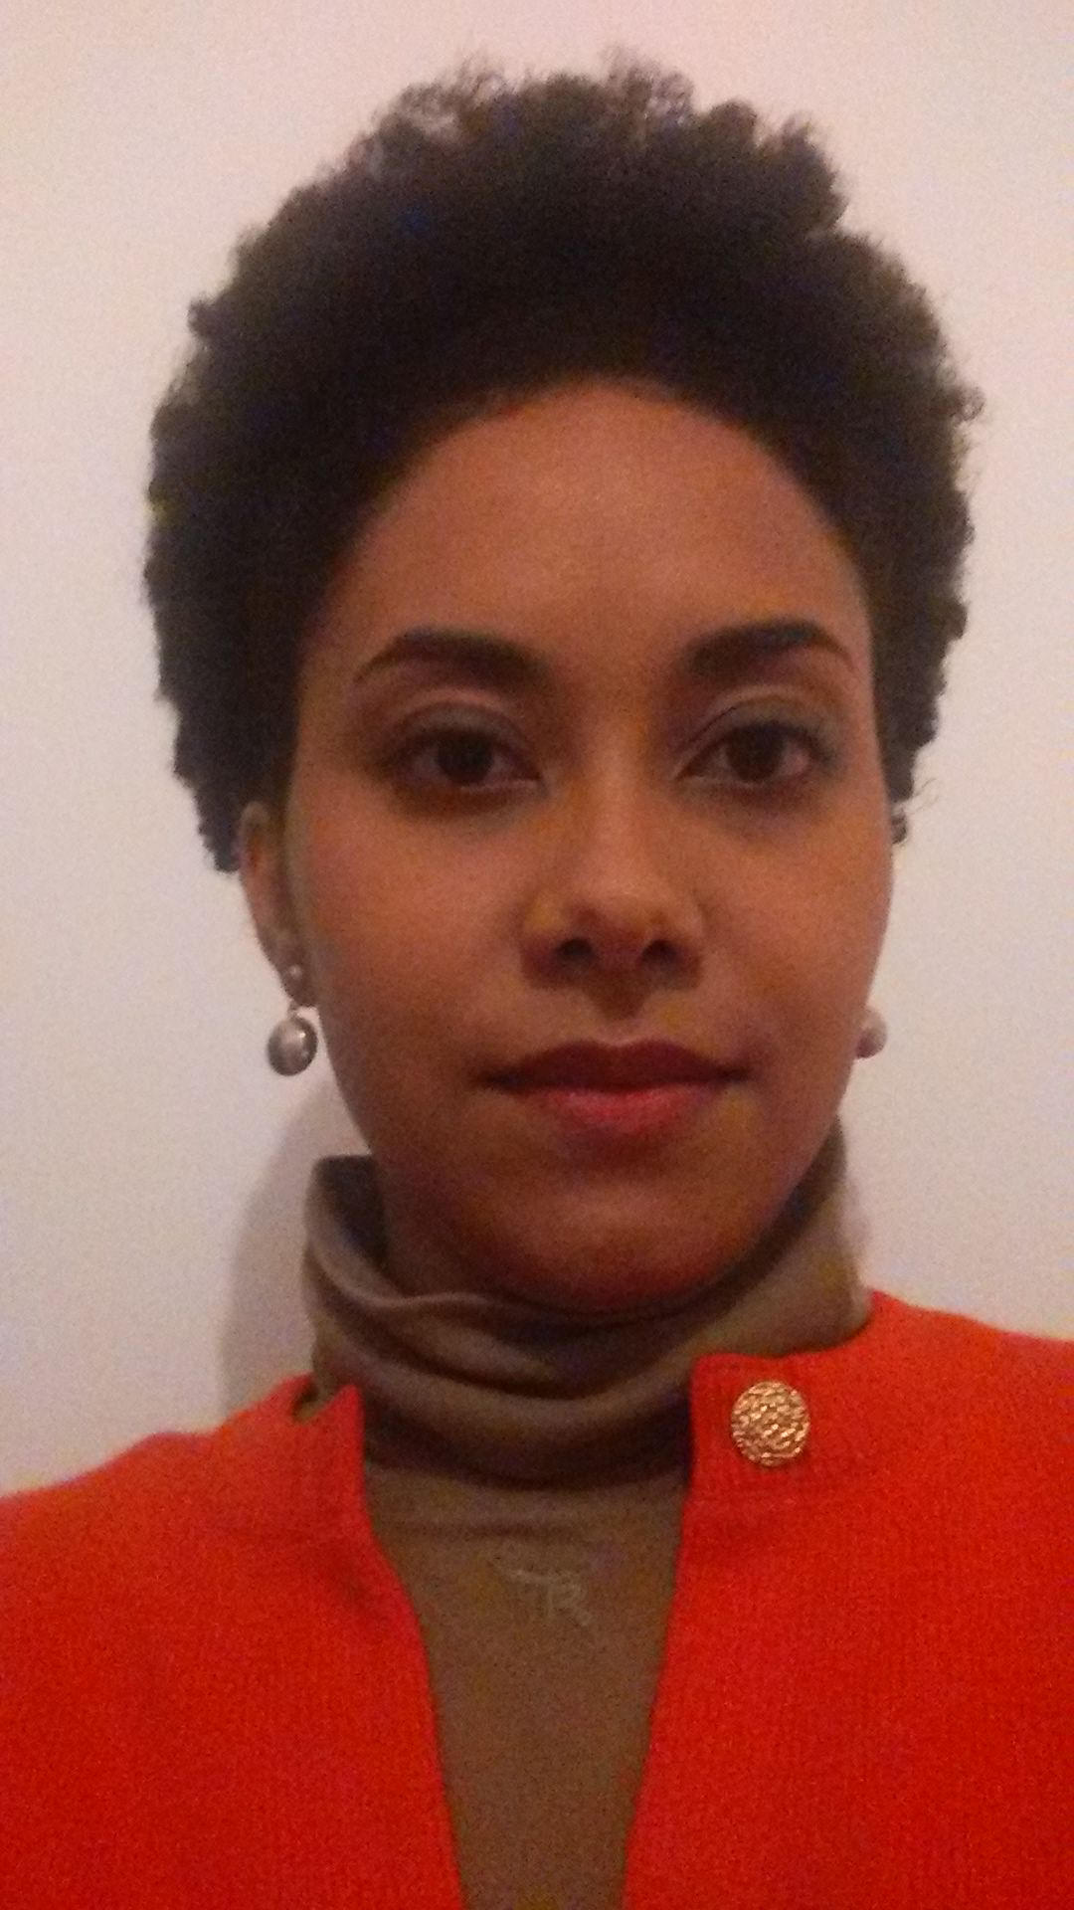
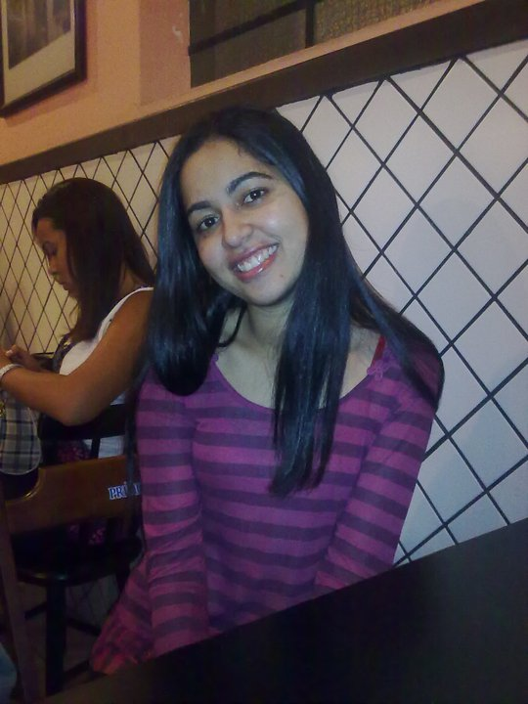

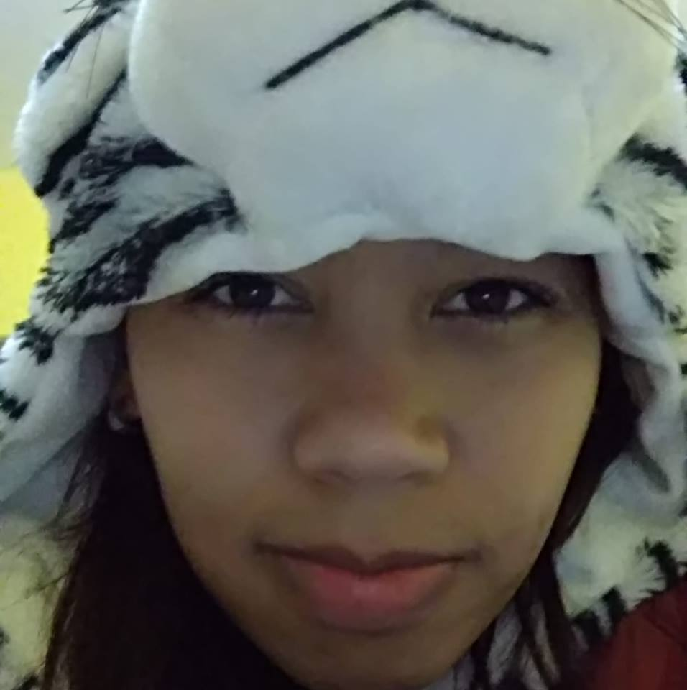
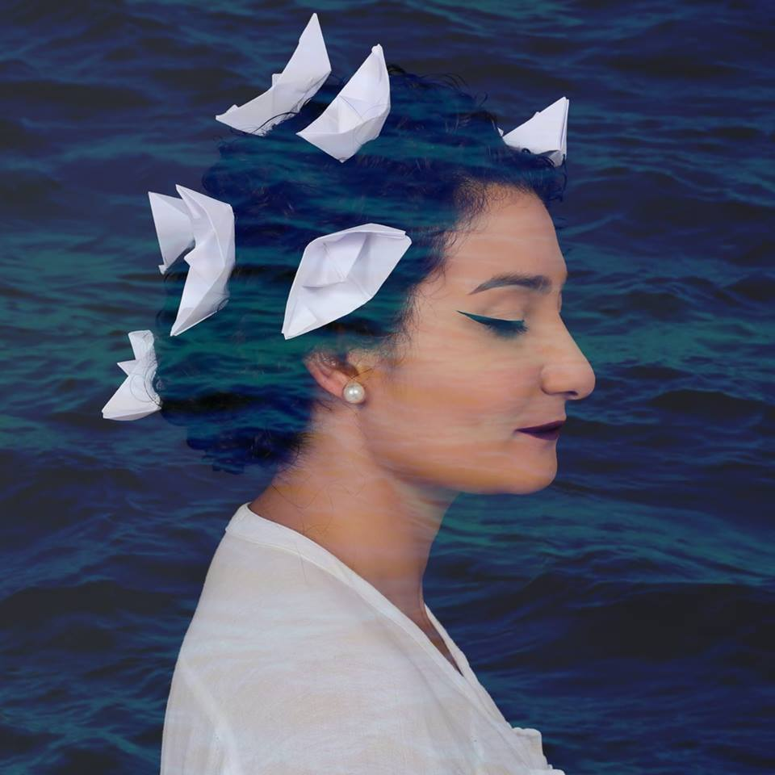

Agora vai
Ana Carolina
Andreia
Beatriz
Camila
Danielle
Georgete
Juliana

Slide 4
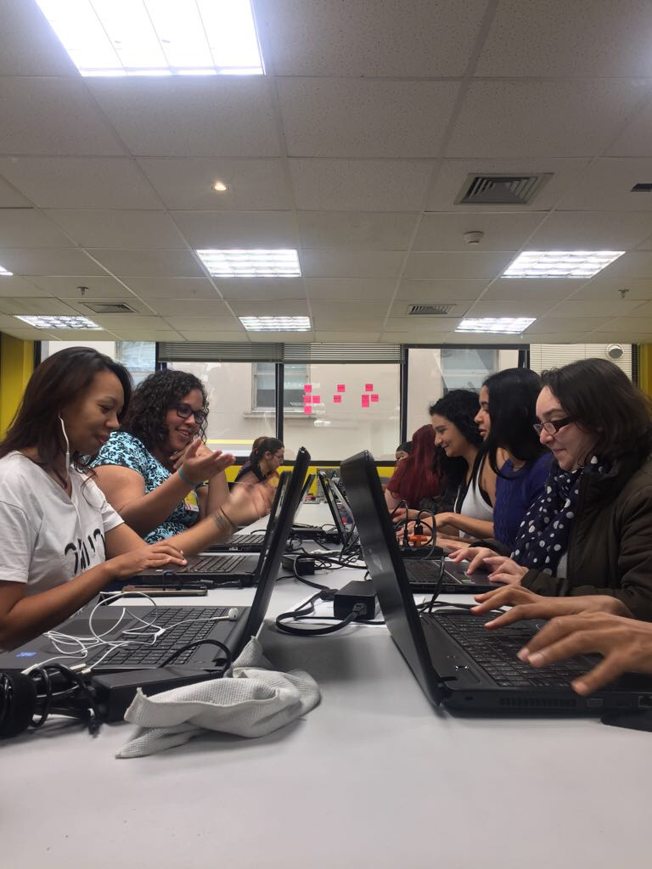

O desafio
Como criar uma experiência cultural mais completa dentro de um espaço histórico na cidade unindo música e entretenimento?

Slide 5
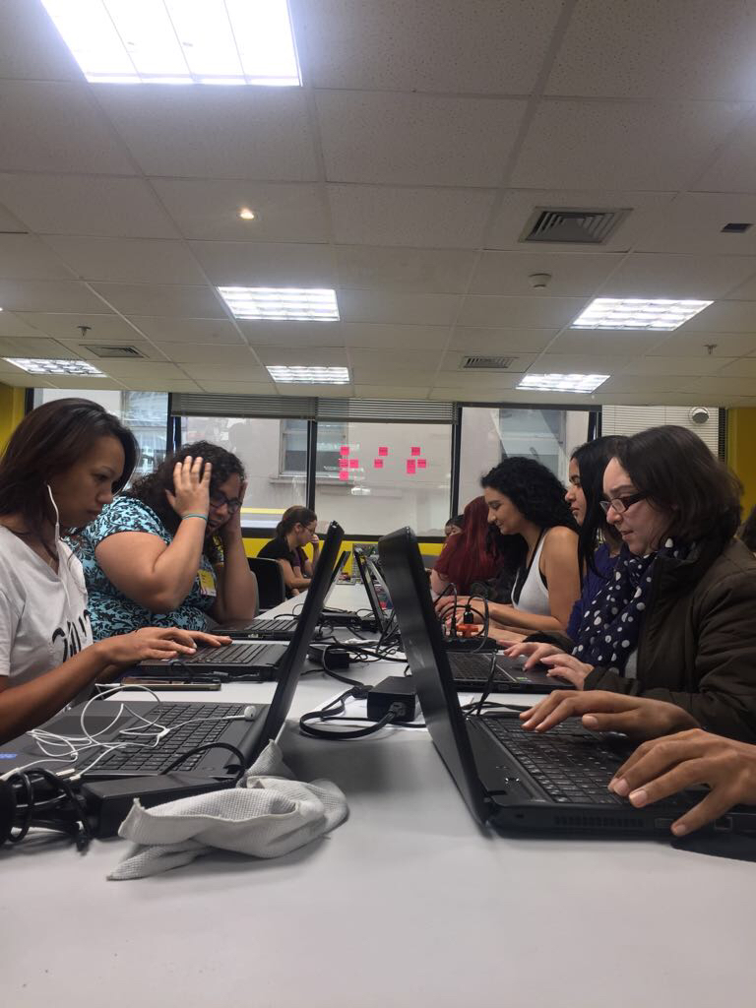

A solução
Criar QR Codes em pontos turísticos e culturais da cidade que direcionam a um site com playlists personalizadas de músicas brasileiras relacionadas ao local.

Slide 6
Clientes potenciais
Deezer
Playax
Secretarias de Turismo e Cultura
Artistas, gravadoras e produtoras

Slide 7
Para quem pensamos nosso produto?
Amantes de músicas
Curiosos
Turistas

Slide 8

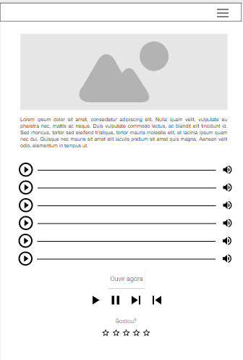


Slide 9
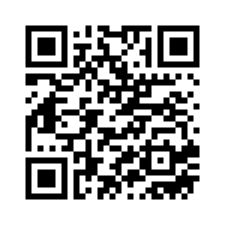
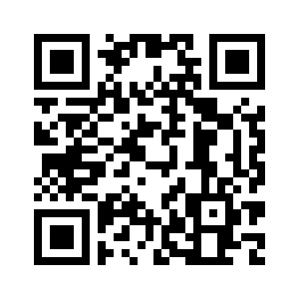
QR Code Mercadão
QR Code MASP

Slide 10

Coloque a sua demo aqui

